Slide 1
Katedra gotycka w reims
Bartosz Stachelek

Slide 2
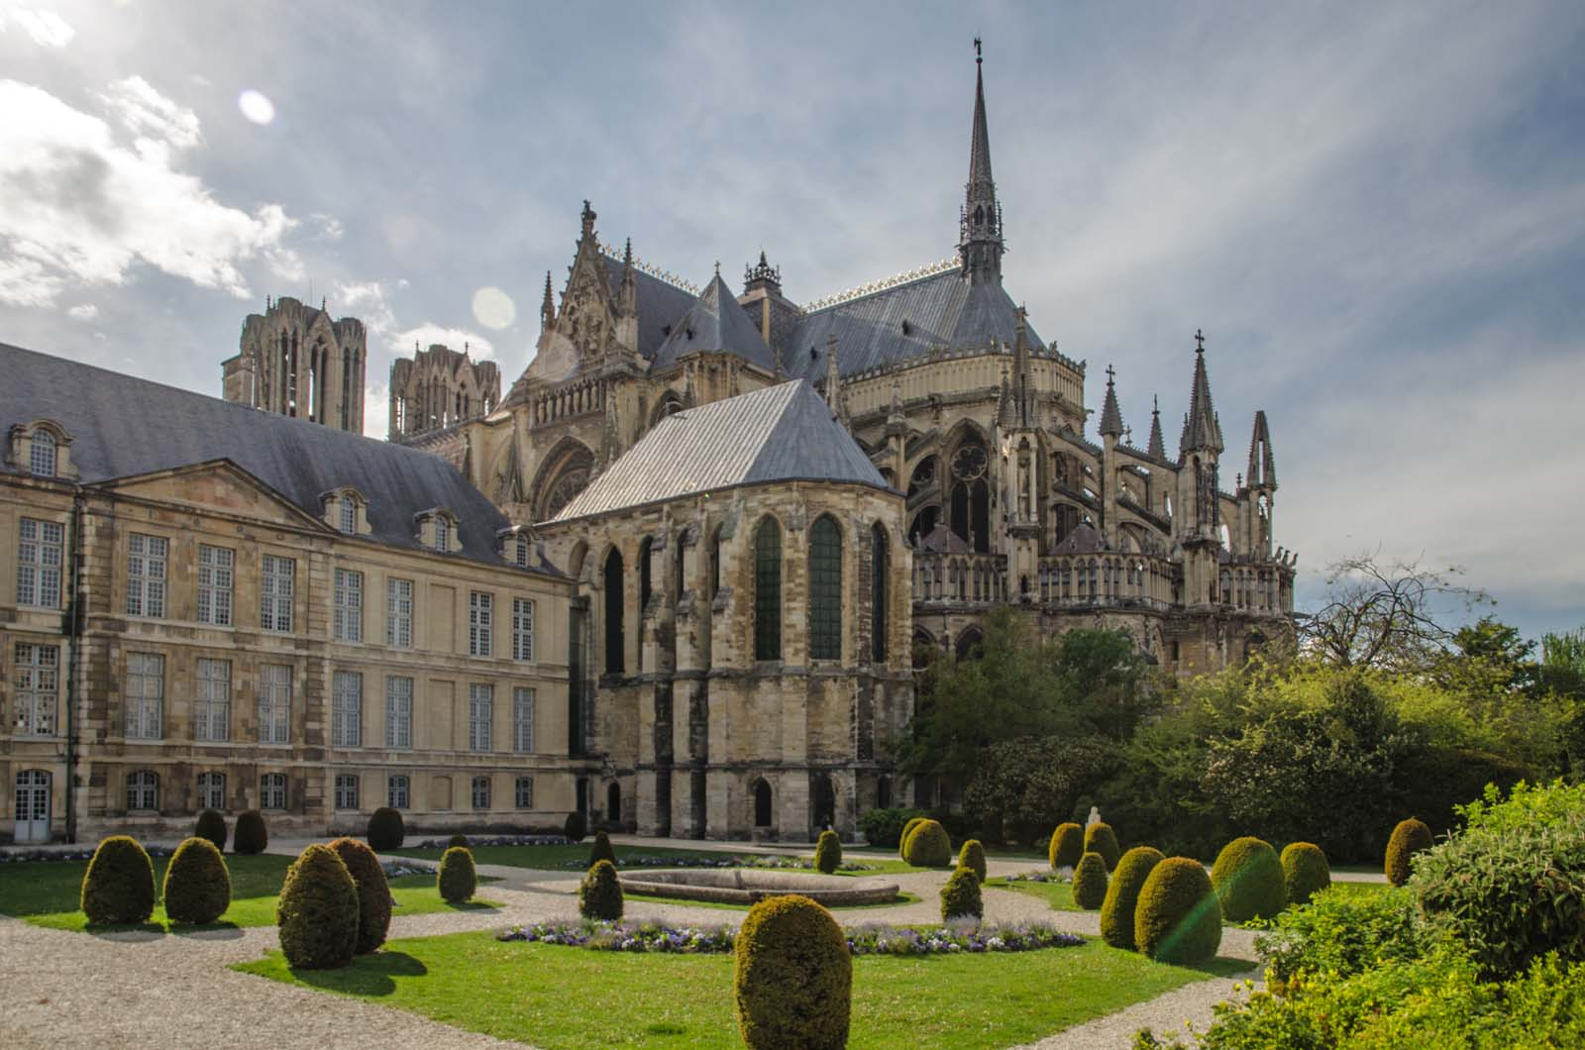
W tej prezentacji przedstawię gotycką katedrę pod wezwaniem Najświętszej Marii Panny, znajdującą się w północno-wschodniej części Francji, mieście Reims.

Slide 3
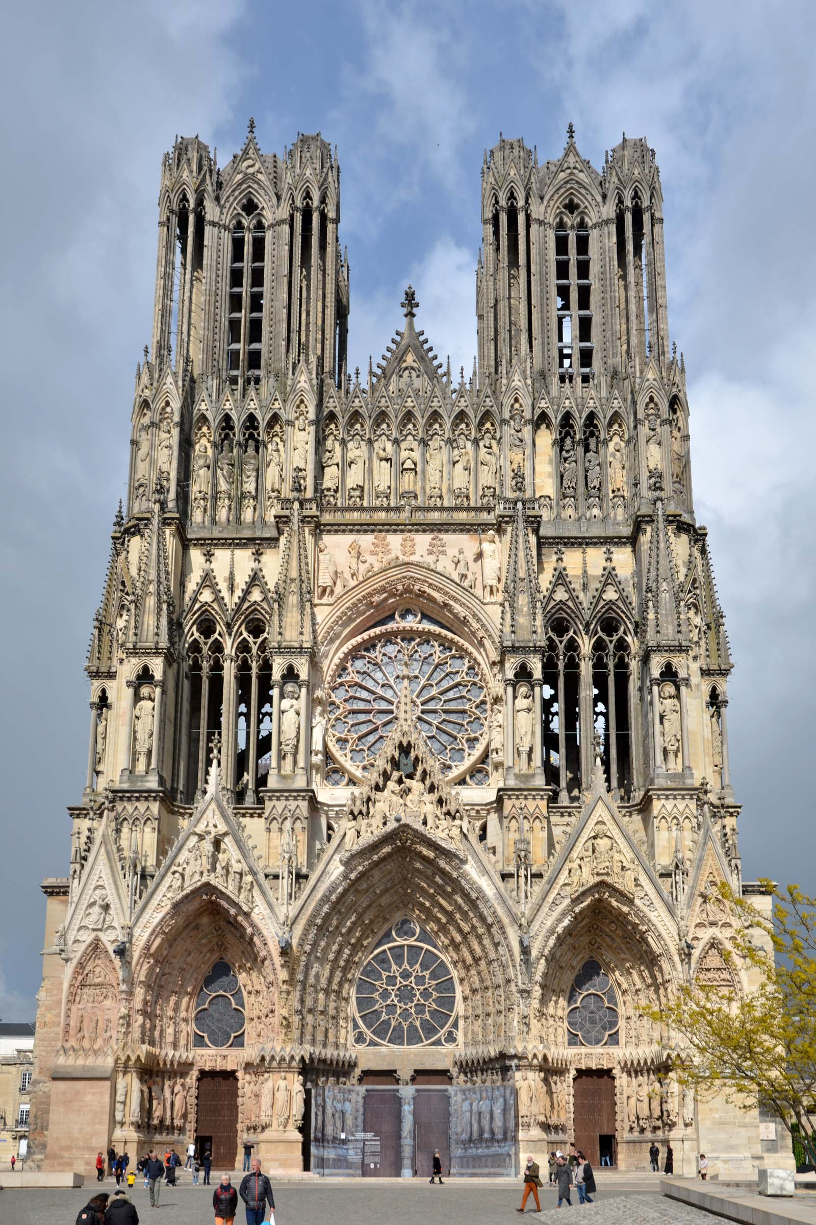
Miasto Reims było bardzo ważnym miejscem jeszcze przed powstaniem Francji. Legenda głosi, że założył je Remus, brat bliźniak Romulusa i jednocześnie współzałożyciela Rzymu. W okresie panowania Merowingów był to jeden z pierwszych ośrodków chrześcijaństwa. W istniejącym wówczas kościele w 496 roku ochrzczony został król Franków Chlodwig. W późniejszych latach było to miejsce koronacji wielu francuskich królów.

Slide 4
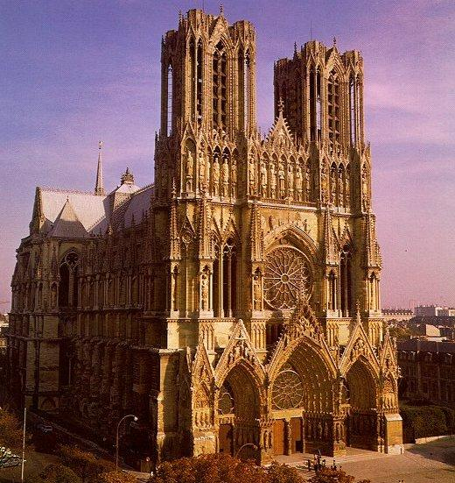
Budowę świątyni rozpoczęto w 1211 roku na miejscu wcześniejszego wczesnochrześcijańskiego kościoła z V wieku, którego fundamenty zachowały się w podziemiach katedry. Jej wznoszenie trwało cały XIII wiek.

Slide 5
Architektura katedry
Katedra Notre-Dame w Reims jest jednym z najlepiej zachowanych przykładów gotyckiej architektury we Francji,
Katedra ma 138 metrów długości, 37 metrów szerokości i 38 metrów wysokości,
Zewnętrzną fasadę katedry zdobią liczne rzeźby i dekoracje.

Slide 6
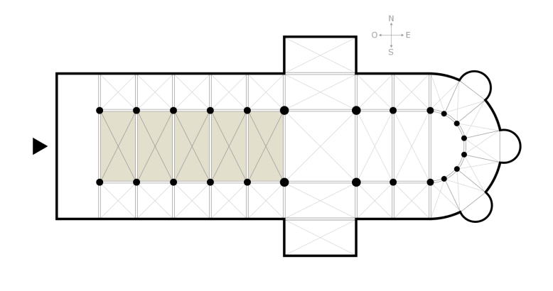
Wnętrze katedry - nawy
Katedra Notre-Dame w Reims ma trzy nawy: nawę główną, nawy boczne i transept,
Nawy są oddzielone od siebie kolumnami i arkadami,
W nawie głównej znajduje się wielki chór z ambitem, w którym koronowano królów Francji.
Nawa – jest to część katedry położona między prezbiterium, a kruchtą (przedsionkiem wejściowym)

Slide 7
Wnętrze katedry - prezbiterium
Prezbiterium to część katedry za chórem, gdzie znajdują się ołtarz i siedzenia duchowieństwa,
W prezbiterium znajdują się liczne rzeźby i malowidła,
Za prezbiterium znajduje się Kaplica Najświętszej Maryi Panny, z ołtarzem w stylu gotyckim.

Slide 8
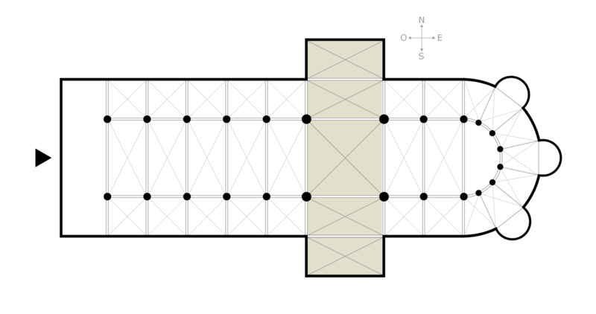
Wnętrze katedry - witraże
Katedra Notre-Dame w Reims słynie z pięknych witraży,
Witraże w prezbiterium przedstawiają historię Stworzenia, życie Jezusa i sceny z życia Maryi,
Witraże w transepcie przedstawiają sceny z życia św. Remigiusza i historię Reims.
Transept - nawa prostopadła do osi kościoła, położona między prezbiterium a resztą budynku.

Slide 9
Wnętrze katedry - rzeźby
Katedra Notre-Dame w Reims jest bogato zdobiona rzeźbami,
Na zewnętrznej fasadzie katedry znajdują się liczne rzeźby apostołów, świętych i królów Francji,
Wewnątrz katedry znajdują się rzeźby przedstawiające sceny z życia Jezusa, Maryi i innych świętych.

Slide 10
Wnętrze katedry - kaplice
W katedrze w Reims znajduje się wiele kaplic,
są one bogatym źródłem sztuki i historii,
Każda z kaplic ma swoją specyficzną charakterystykę i zdobienia,
W kaplicach można zobaczyć cenne rzeźby, malowidła oraz freski,
Są to miejsca modlitwy i skupienia od wieków.

Slide 11
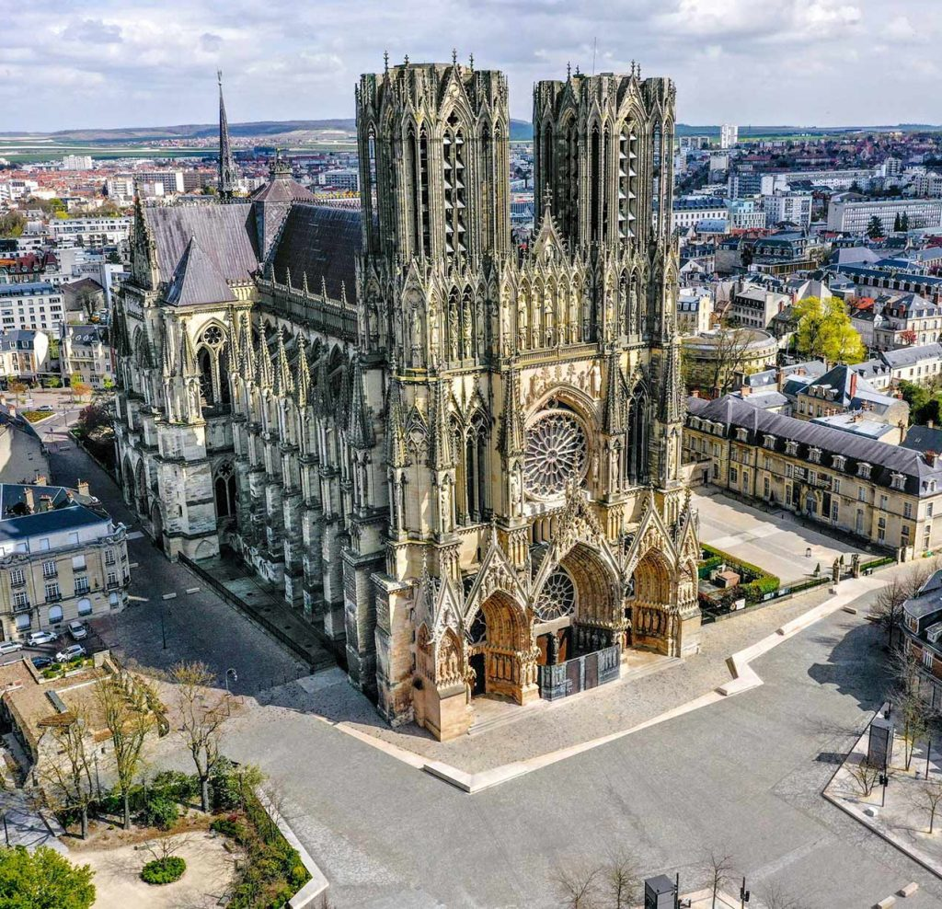
W 1991 roku katedra w Reims została wpisana na listę światowego dziedzictwa UNESCO. Obiekt ten jest zaliczany do najwybitniejszych dzieł średniowiecznej architektury francuskiej.

Slide 12
Dziękuję za uwagę
Bibliografia:
https://polskifr.fr/polska-we-francji/katedra-notre-dame-w-reims-najswietniejsza-przedstawicielka-gotyku/
https://pl.wikipedia.org/
https://chasingunesco.com/katedra-notre-dame-w-reims/
https://zpe.gov.pl/b/architektura-sakralna-katedra-najswietszej-marii-panny-reims-francja/PPewfQlAO

